Slide 1
建研家商城2.0采招系统操作指导
供应篇
垒 墨 知 行 共 创 未 来

Slide 2
1、供应商投标基本页面介绍

Slide 3
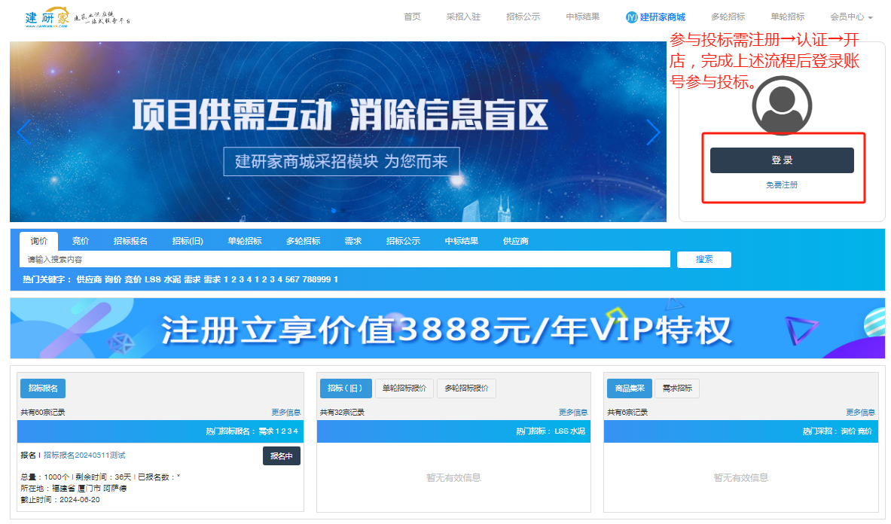

Slide 4
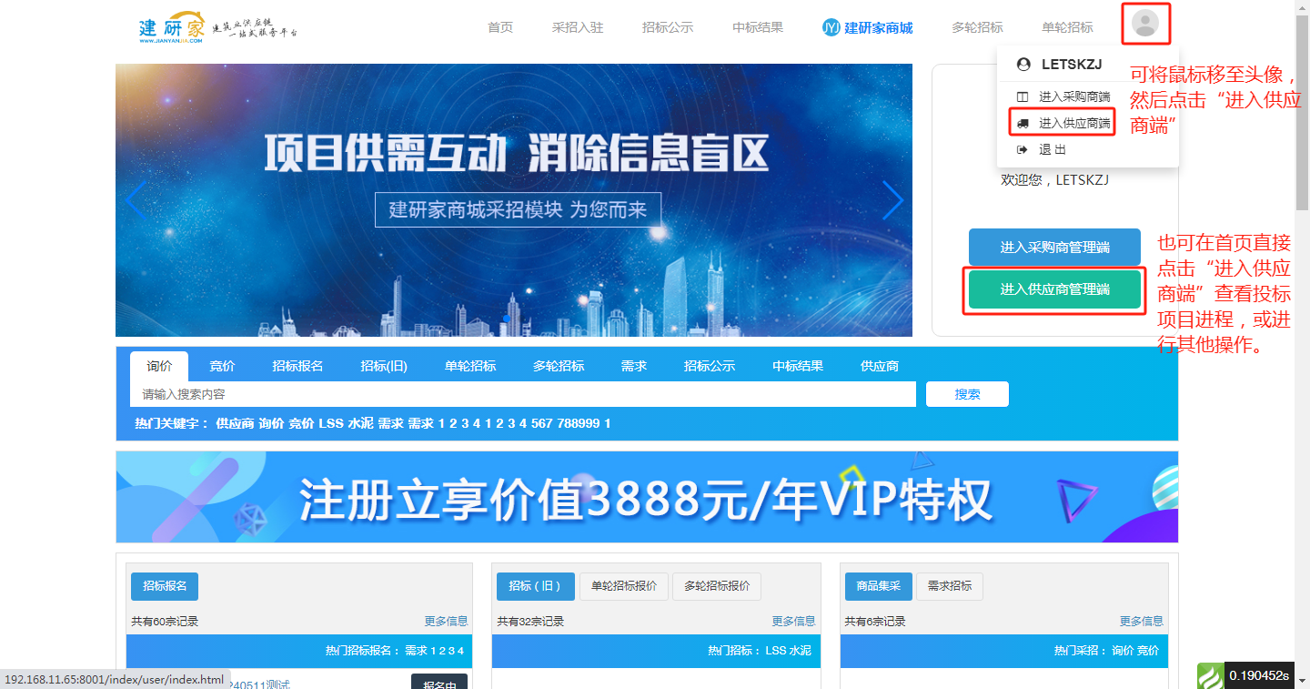

Slide 5
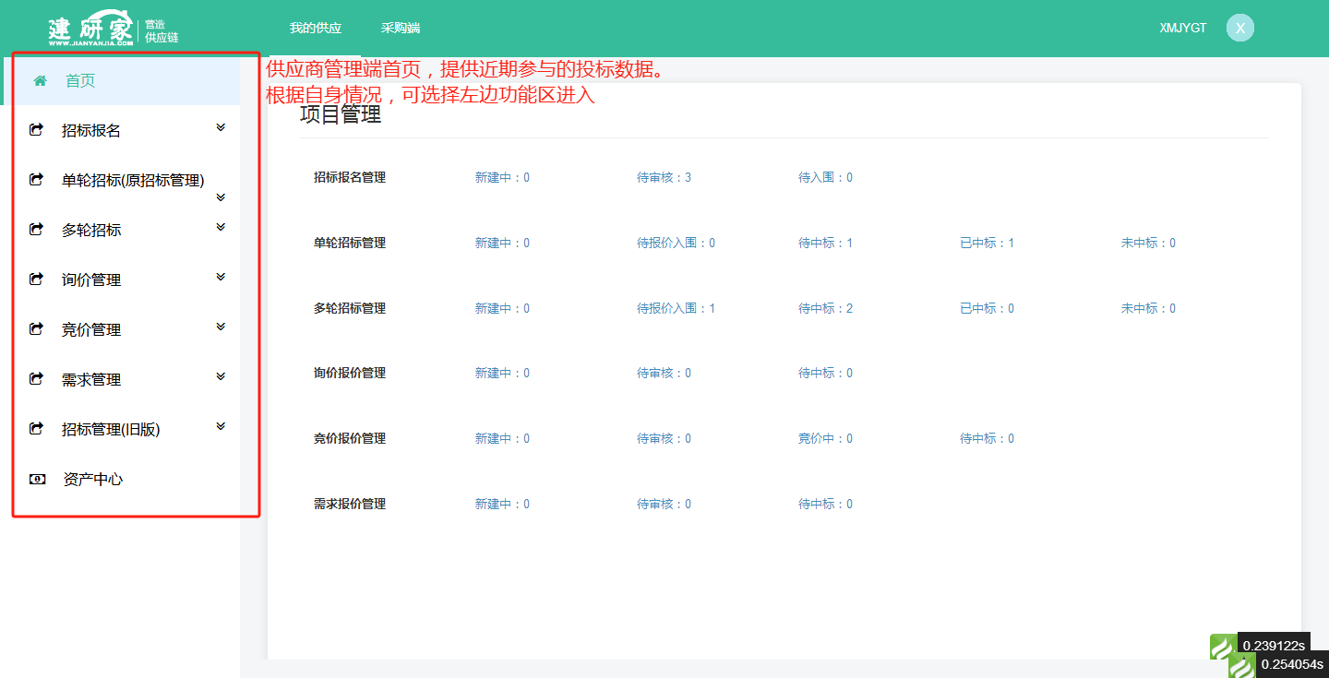

Slide 6
2、招标公告页面

Slide 7
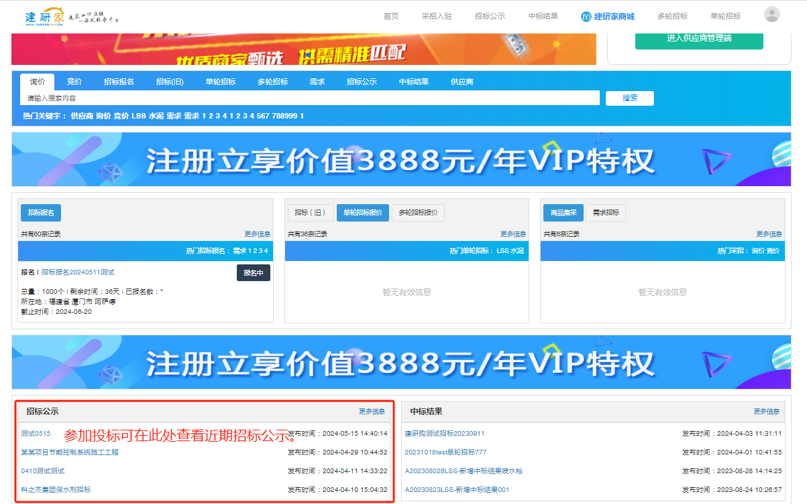

Slide 8
3、招标报名介绍

Slide 9
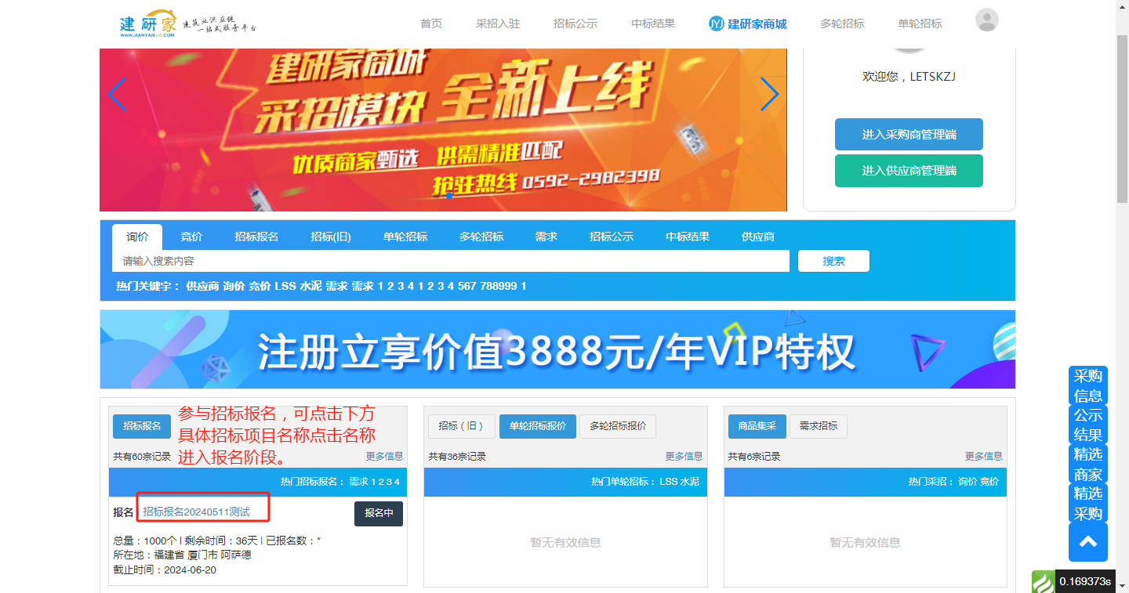

Slide 10
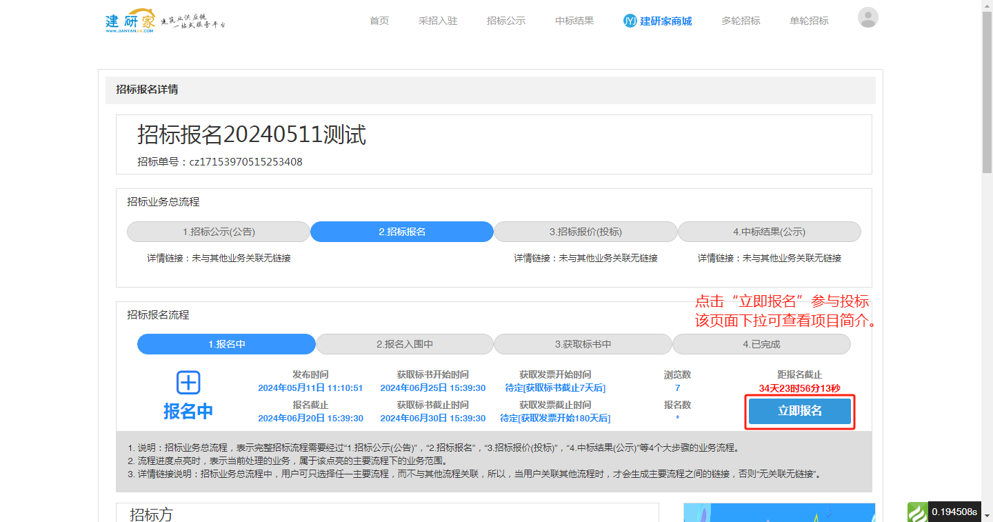

Slide 11
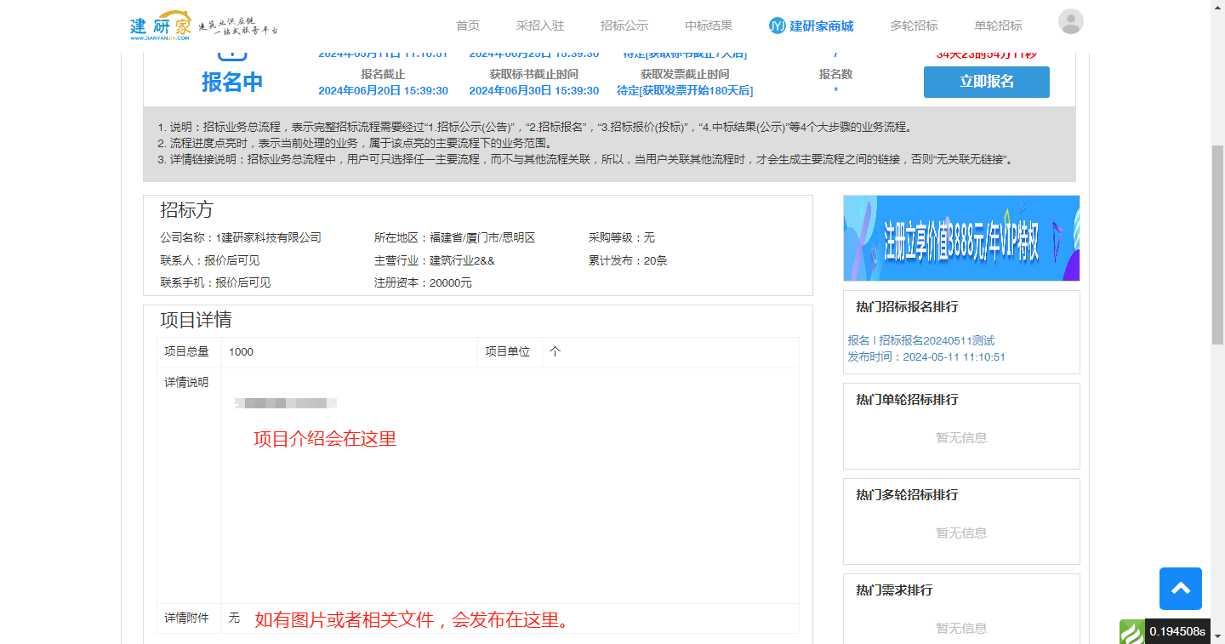

Slide 12
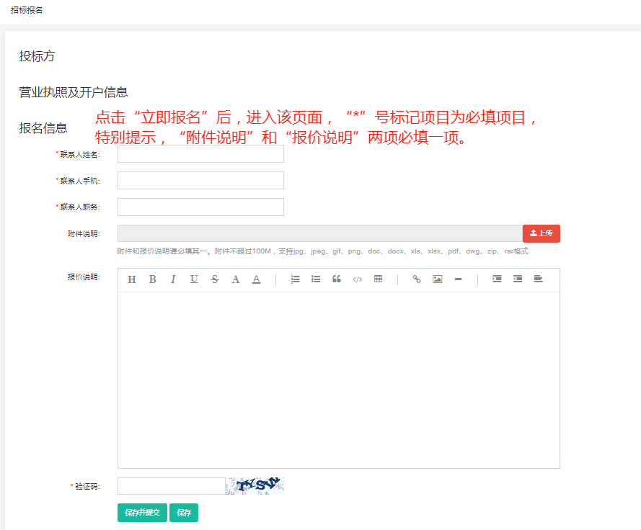

Slide 13
4、单轮招标报价介绍

Slide 14
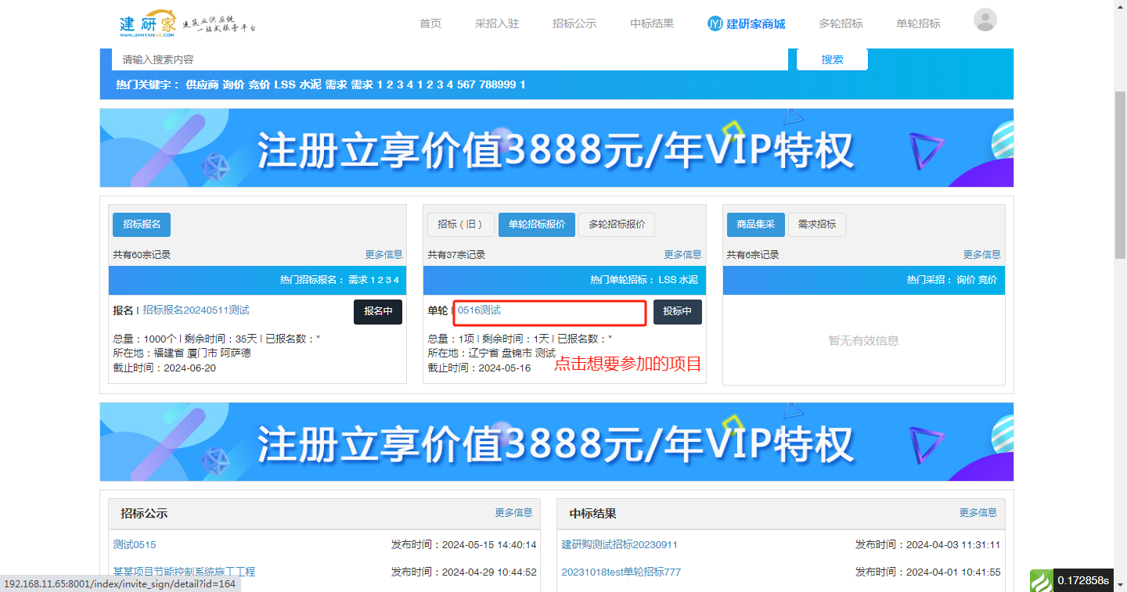

Slide 15
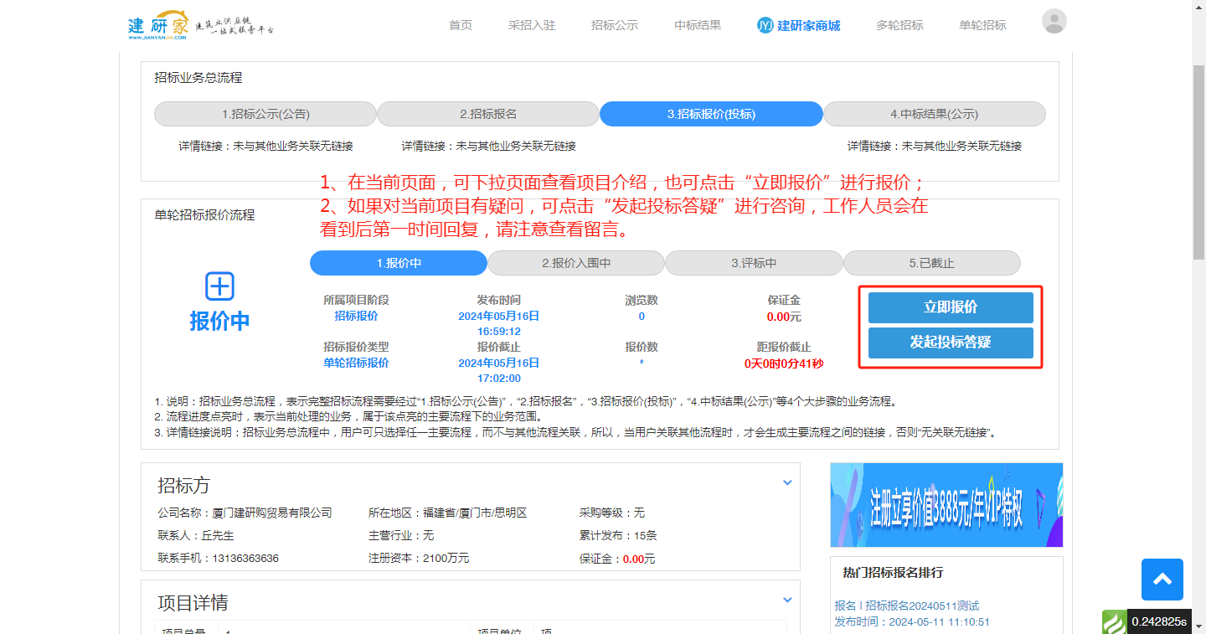

Slide 16
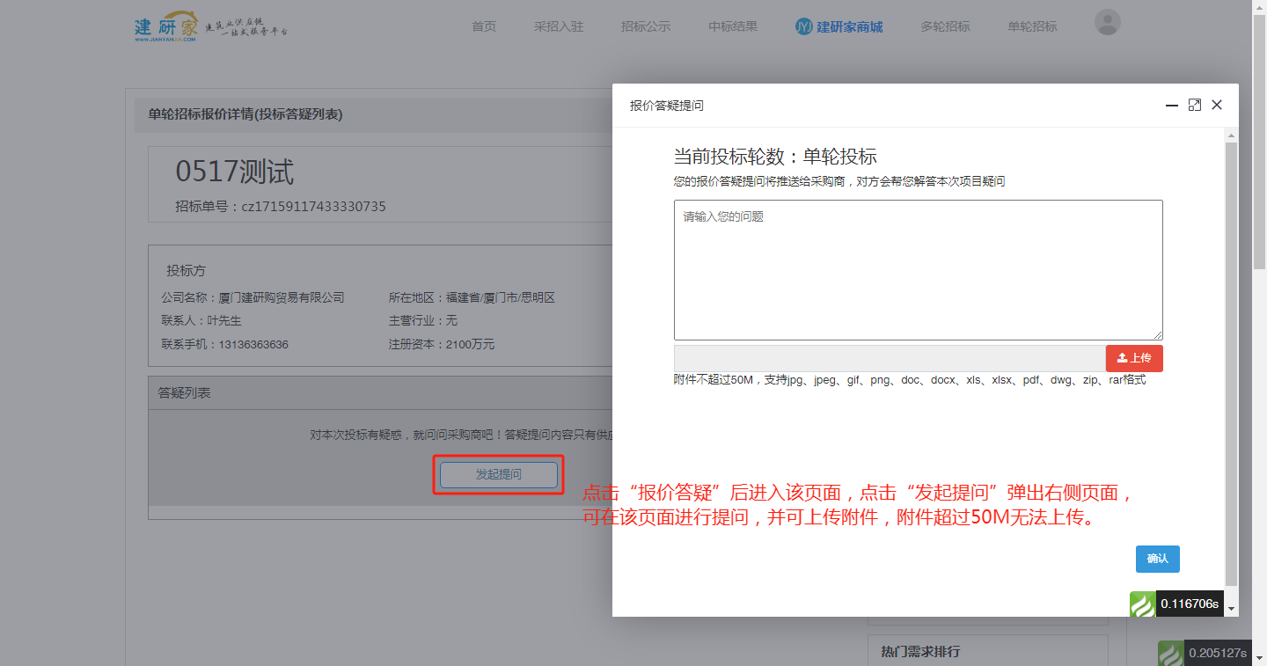

Slide 17
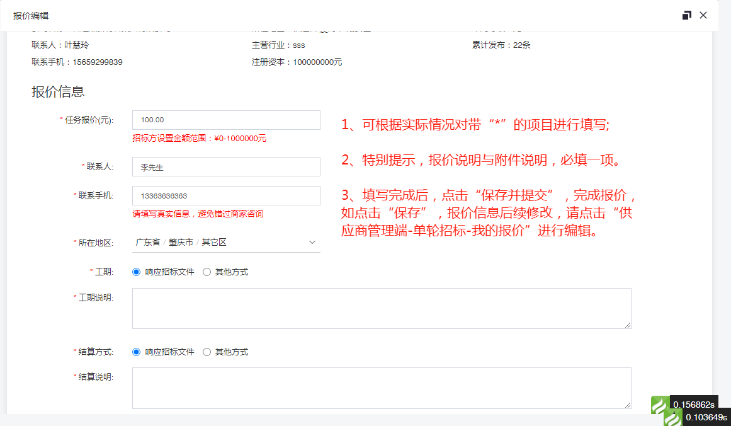
点击“立即报价”后，进入该页面。

Slide 18
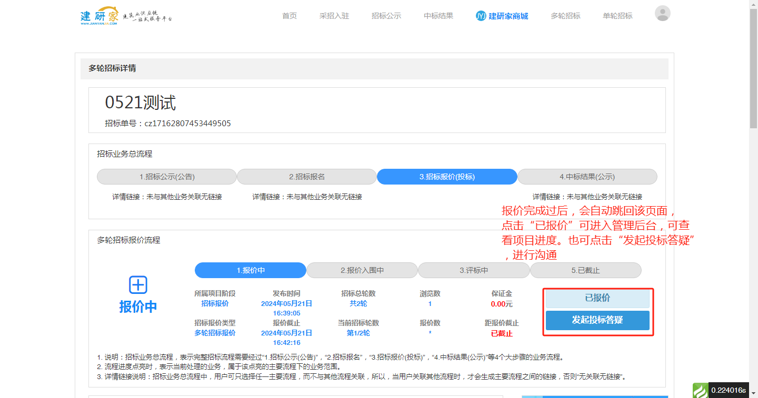

Slide 19
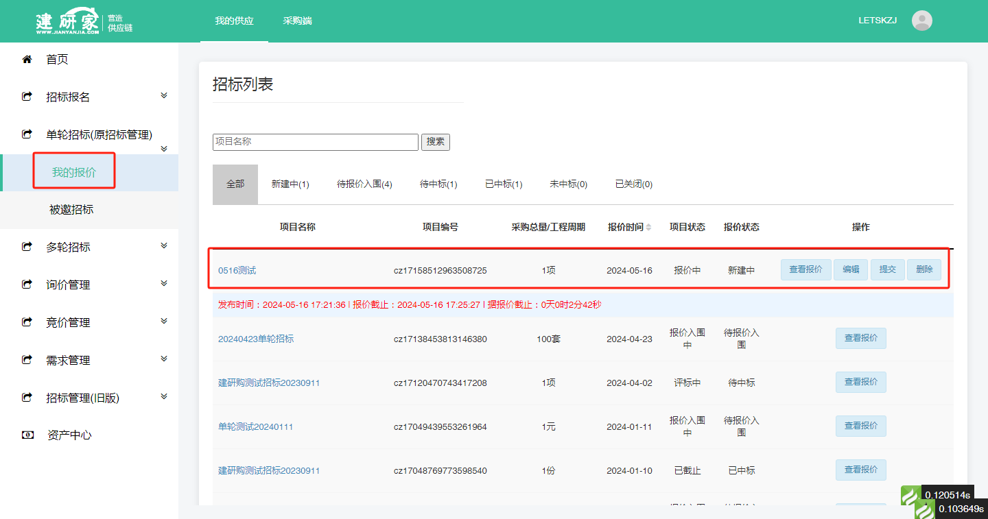
点击“已报价”后，进入该页面查看具体项目进度。

Slide 21
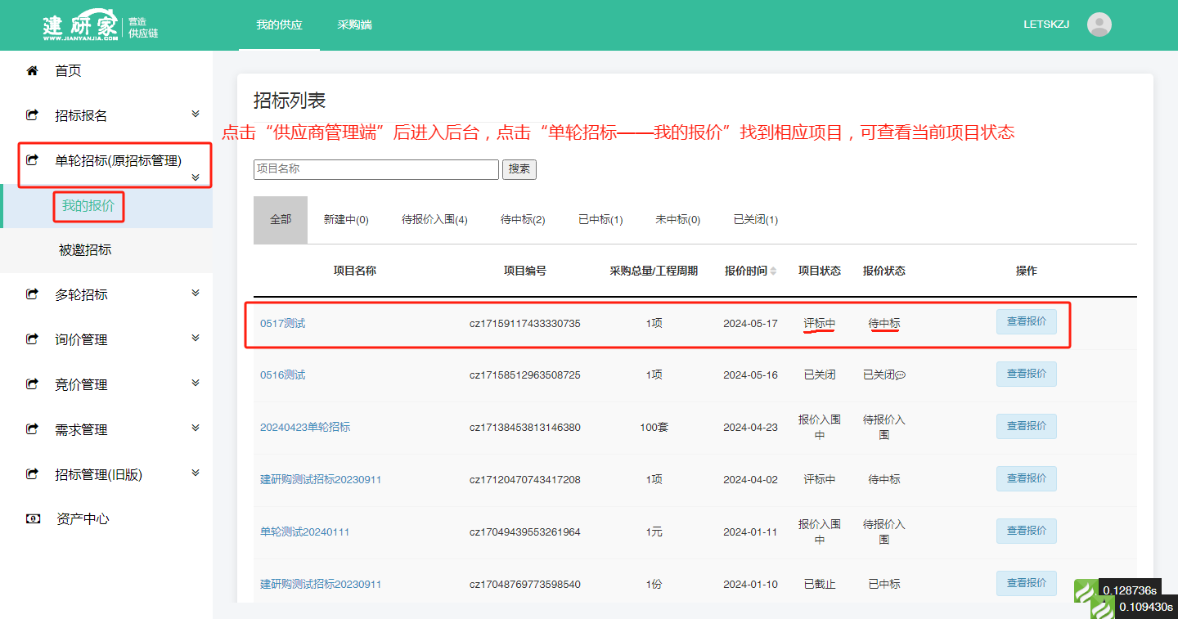

Slide 22
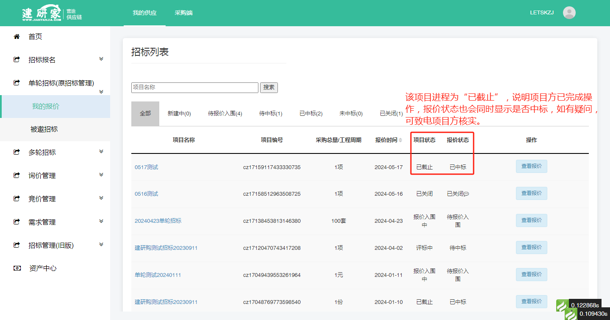

Slide 23
5、多轮招标报价介绍

Slide 24
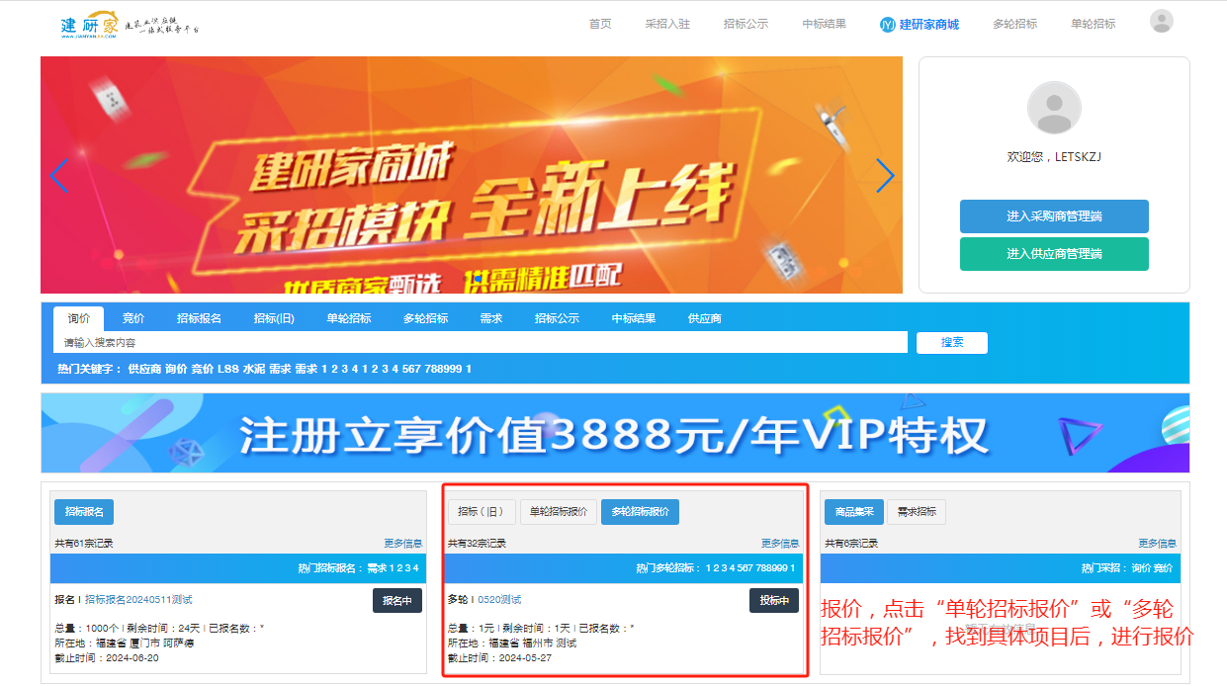

Slide 25
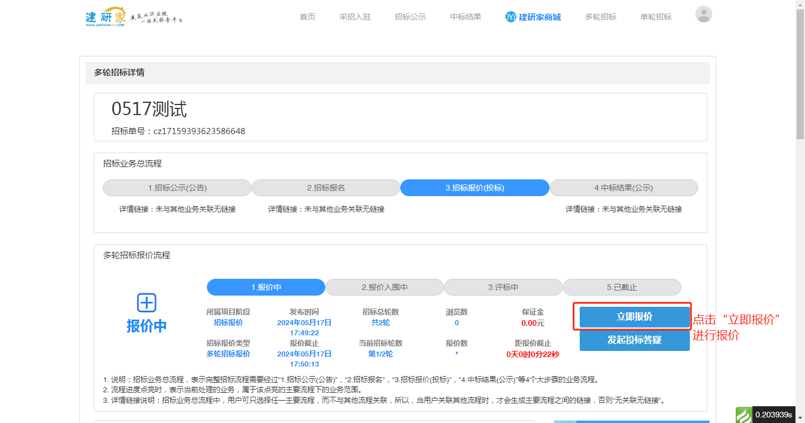

Slide 26
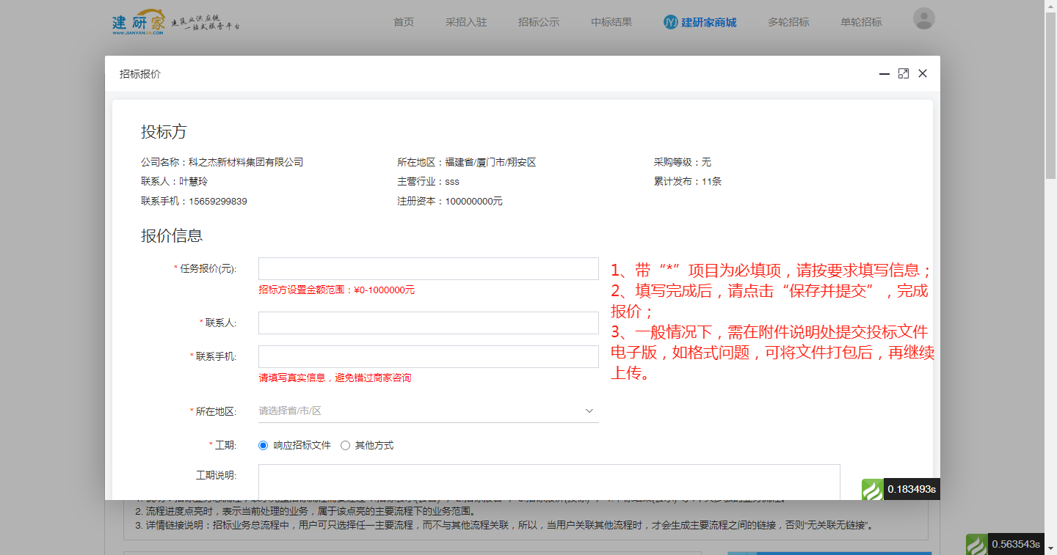

Slide 27
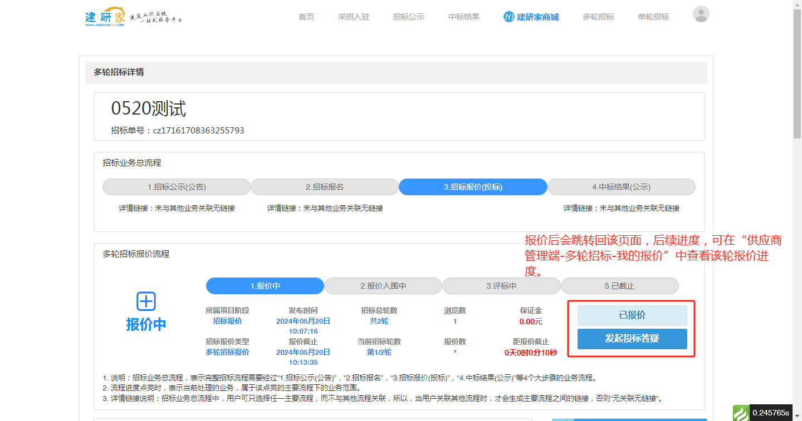
点击“已报价”
可直接进入后台

Slide 28
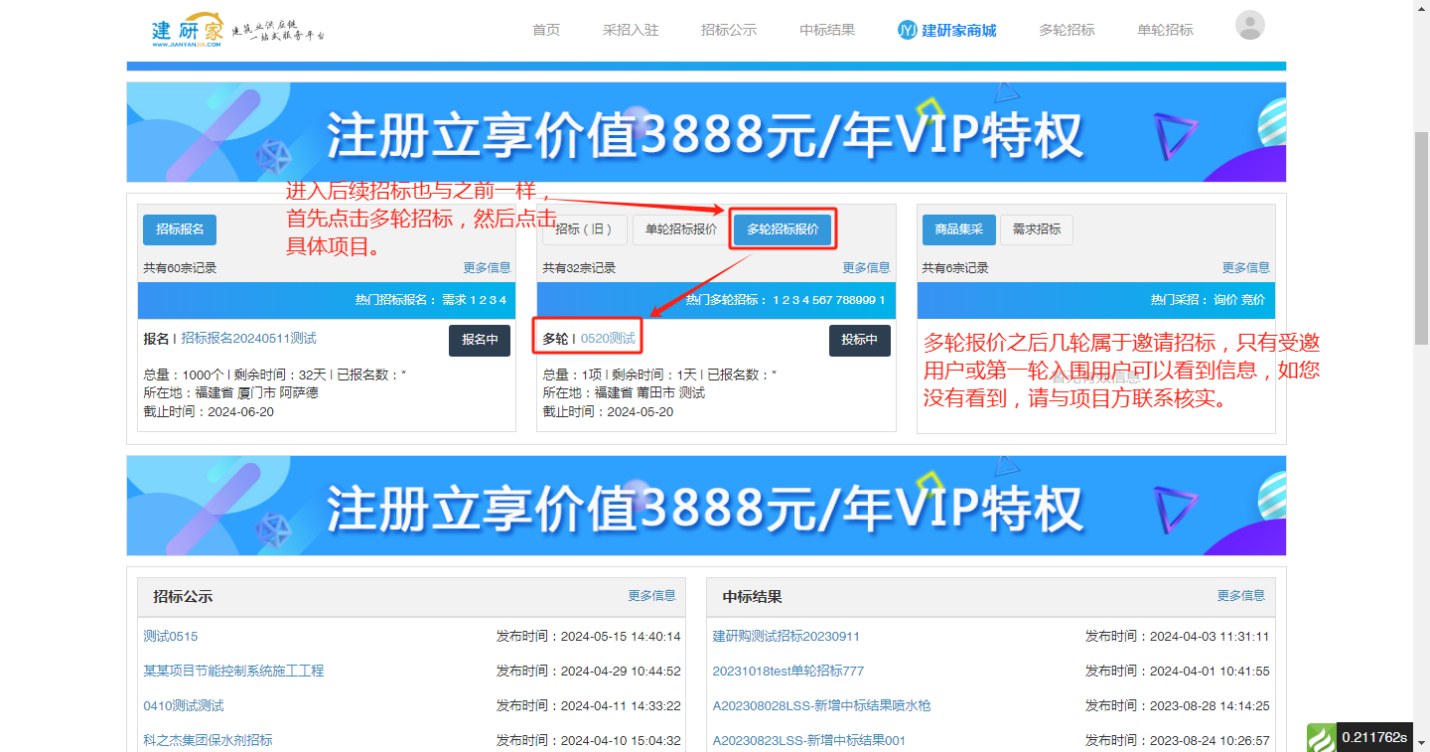

Slide 29
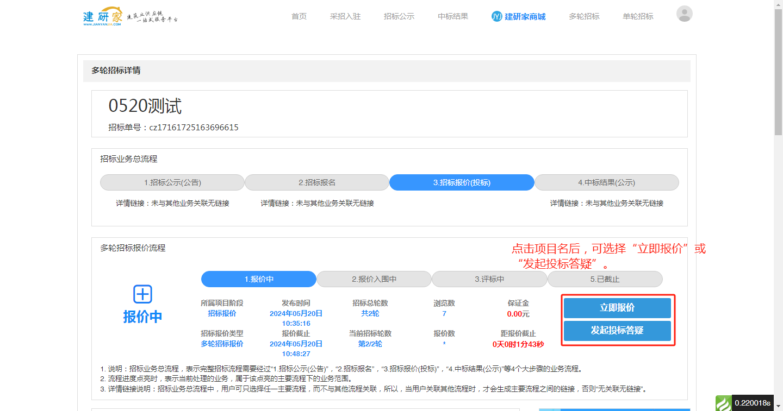

Slide 30
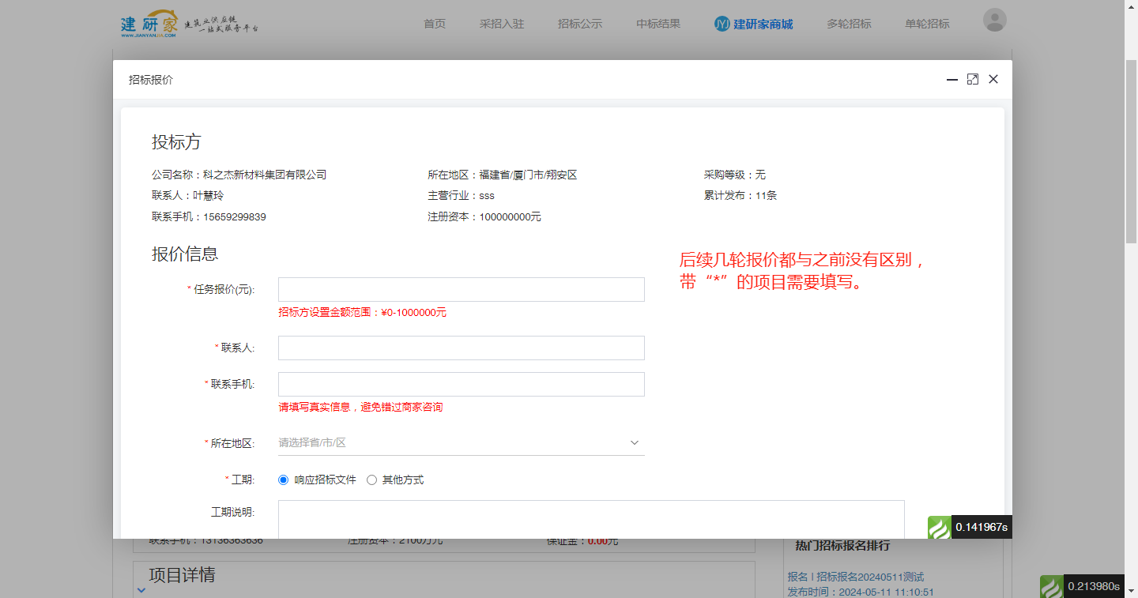

Slide 32
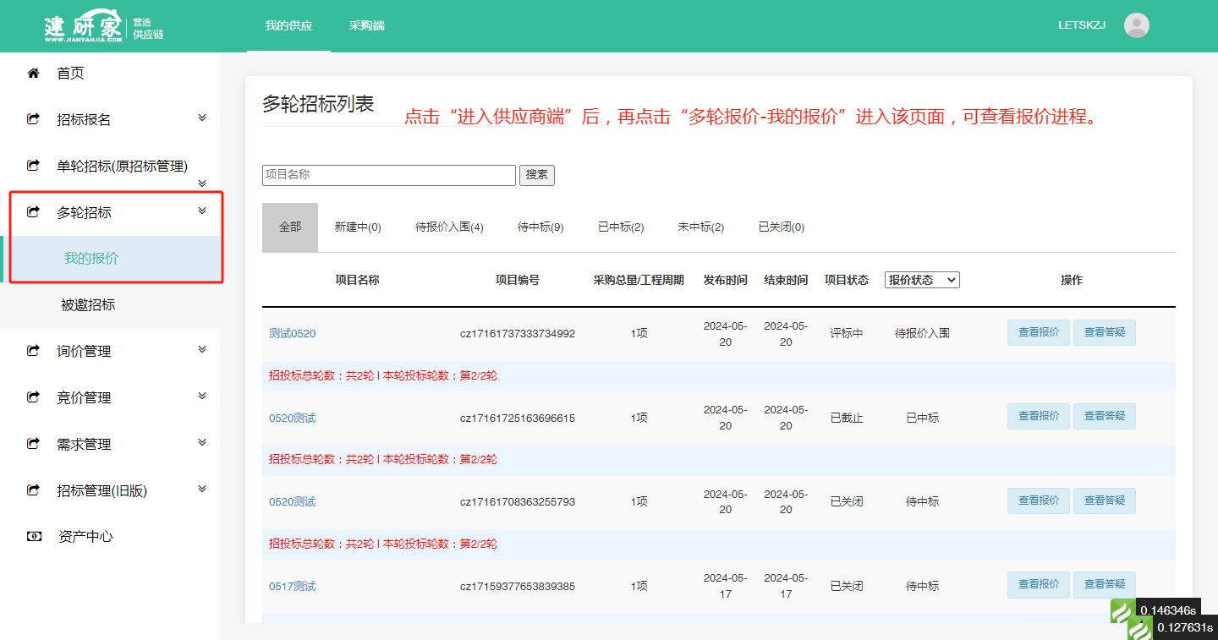

Slide 33
地址：福建省厦门市思明区湖滨南路62号 电话：0592-2206789 股票代码：002398

